Slide 1
Саноат хавфсизлиги тўғрисида умумий тушунчалар. Саноат объектлари тўғрисида тушунчалар
Режа
Саноат хавфсизлиги тўғрисида умумий тушунчалар.
Саноат объектлари тўғрисида тушунчалар
Хавфли саноат объектларини рўйхатдан ўтқазиш

Slide 2
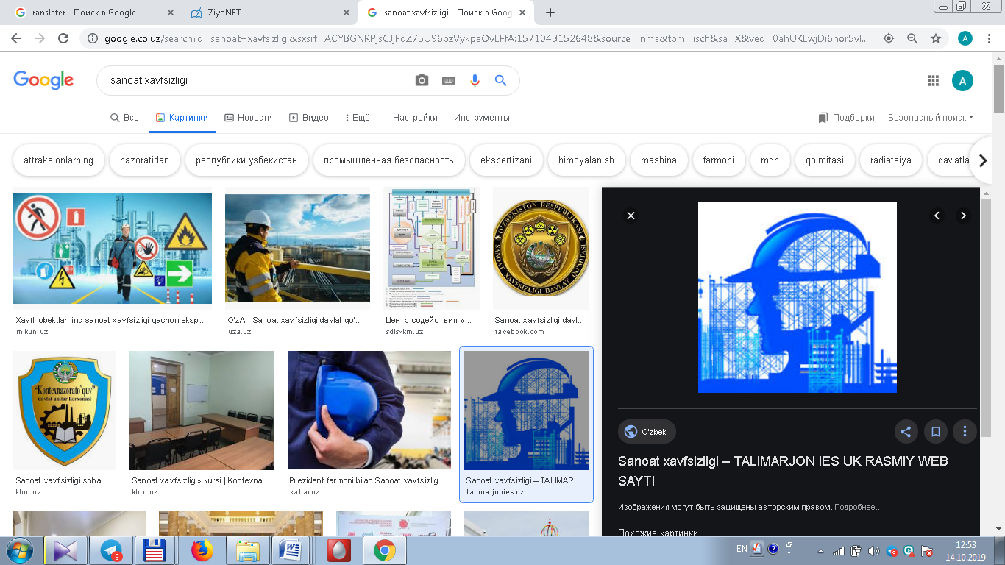
Саноат хавфсизлиги тўғрисида умумий тушунчалар
Саноат хавфсизлиги хавфсиз, соғлом меҳнат шароитларини ташкил қилиш бошлиқлар, мутахассислар ва барча ишчиларнинг асосий вазифа ва мажбуриятидан бири ҳисобланади. Ушбу ҳолатдан келиб чиқиб, ишлаб чиқаришда тақсимланишни ташкил қилиш, мутахассисларнинг мажбурияти, штат ва бошқарув структураси аниқланади.
Хавфсизлик соҳасида ишлаш этарлича даражадаги турли хил, мураккаб фаолият ҳисобланиб, раҳбарлардан махсус билимларга эга бўлишни, юқори касбий маҳоратни, тажриба, катта жамоада ишлаш кўникмаларига эга бўлишни талаб қилади.

Slide 3
Саноат хавфсизлиги шахс ва жамият ҳаётий муҳим манфаатларининг хавфли ишлаб чиқариш объектларидаги авариялар ва нохуш ҳодисалардан ҳамда уларнинг оқибатларидан ҳимояланганлик ҳолатидир.
Хавфли ишлаб чиқариш объектларидаги авария иншоотлар ва (ёки) хавфли ишлаб чи?ариш объектларида қўлланиладиган техника қурилмаларининг бузилиши, назорат қилиб бўлмайдиган портлаш ва (ёки) хавфли моддалар ажралиб чиқишидир. Хавфли ишлаб чиқариш объектларидаги нохуш ҳодиса хавфли ишлаб чиқариш объектларида қўлланиладиган техника қурилмаларининг ишдан чиқиши ёки шикастланиши, технология жараёни режимидан четга чиқиш, саноат хавфсизлиги сорасидаги қонун ҳужжатларида, шунингдек норматив техник ҳужжатларда кўрсатилган талабларнинг бузилишидир.

Slide 4
Саноат объектлари тўғрисида тушунчалар
Хавфли ишлаб чиқариш объектлари жумласига:
1) Қуйидаги хавфли моддалар:
портлаш-ёнғин хавфи бўлган муҳитни юзага келтириши мумкин бўлган моддалар;
тасдиқланган стандартларга мувофиқ тирик организмга таъсир қилиш даражасига кўра И, ИИ ва ИИИ хавфлилик даражаларига (ўта хавфли, юқори даражада хавфли ва ўртача даражада хавфли) мансуб зарарли моддалар;
муайян турдаги ташқи таъсир чоғида иссиқлик ажратган ва газлар ҳосил қилган ҳолда ўз-ўзидан жуда тез тарқаладиган кимёвий ўзгарувчан портловчи моддалар;

Slide 5
инсон соғлиғи ва атроф-муҳит учун хавфли концентрацияли моддалар мавжуд бўлган ишлаб чиқариш чиқиндилари фойдаланиладиган, ишлаб чиқариладиган, қайта ишланадиган, ҳосил қилинадиган, сақланадиган, ташиладиган, йўқ қилинадиган;
2) 0,07 мегапаскалдан ортиқ босим остида ёки ишлатиладиган суюқликнинг нормал атмосфера босимидаги қайнаш ҳароратидан ортиқ ҳароратда ишлайдиган ускуналардан фойдаланиладиган;
3) кўчмас асосга ўрнатилган юк кўтариш механизмлари, эскалаторлар, осма йўллар, фуникулёрлардан (тоғ темир йўлларидан) фойдаланиладиган;
4) қора ва рангли металлар эритмалари ҳамда ушбу эритмалар асосида қотишмалар олинадиган;
5) кончилик ишлари, фойдали қазилмаларни қазиб олиш ва бойитиш ишлари, шунингдек эр ости шароитида иш олиб бориладиган корхоналар ёки уларнинг цехлари, участкалари, майдончалари, шунингдек бошқа ишлаб чиқариш объектлари киради.

Slide 6
Хавфли ишлаб чиқариш объектлари саноат хавфсизлиги соҳасидаги махсус ваколатли давлат органи (бундан буён матнда махсус ваколатли давлат органи деб юритилади) томонидан хавфли ишлаб чиқариш объектларининг давлат реестрида албатта ҳисобга олинади.
Хавфли ишлаб чиқариш объектларини идентификациялаш Ўзбекистон Республикаси Вазирлар Маҳкамаси томонидан белгиланган тартибда ушбу қонуннинг 4-моддасига мувофиқамалга оширилади.
Саноат хавфсизлиги соҳасида давлат томонидан тартибга солиш Ўзбекистон Республикаси Вазирлар Маҳкамаси, махсус ваколатли давлат органи, шунингдек қонун ҳужжатларига мувофиқ саноат хавфсизлиги соҳасида айрим ваколатларга эга бўлган бошқа давлат органлари томонидан амалга оширилади.

Slide 7
Саноат хавфсизлиги соҳасида давлат томонидан тартибга солиш:
саноат хавфсизлиги талабларини белгилашни;
саноат хавфсизлиги талабларига риоя этилиши устидан давлат назоратини;
хавфли ишлаб чиқариш объектларида қўлланиладиган техника қурилмаларини сертификатлаштиришни;
фаолиятнинг айрим турларини лицензиялашни;
саноат хавфсизлиги экспертизасини;
қонун ҳужжатларига мувофиқ бошқа чораларни ўз ичига олади.

Slide 8
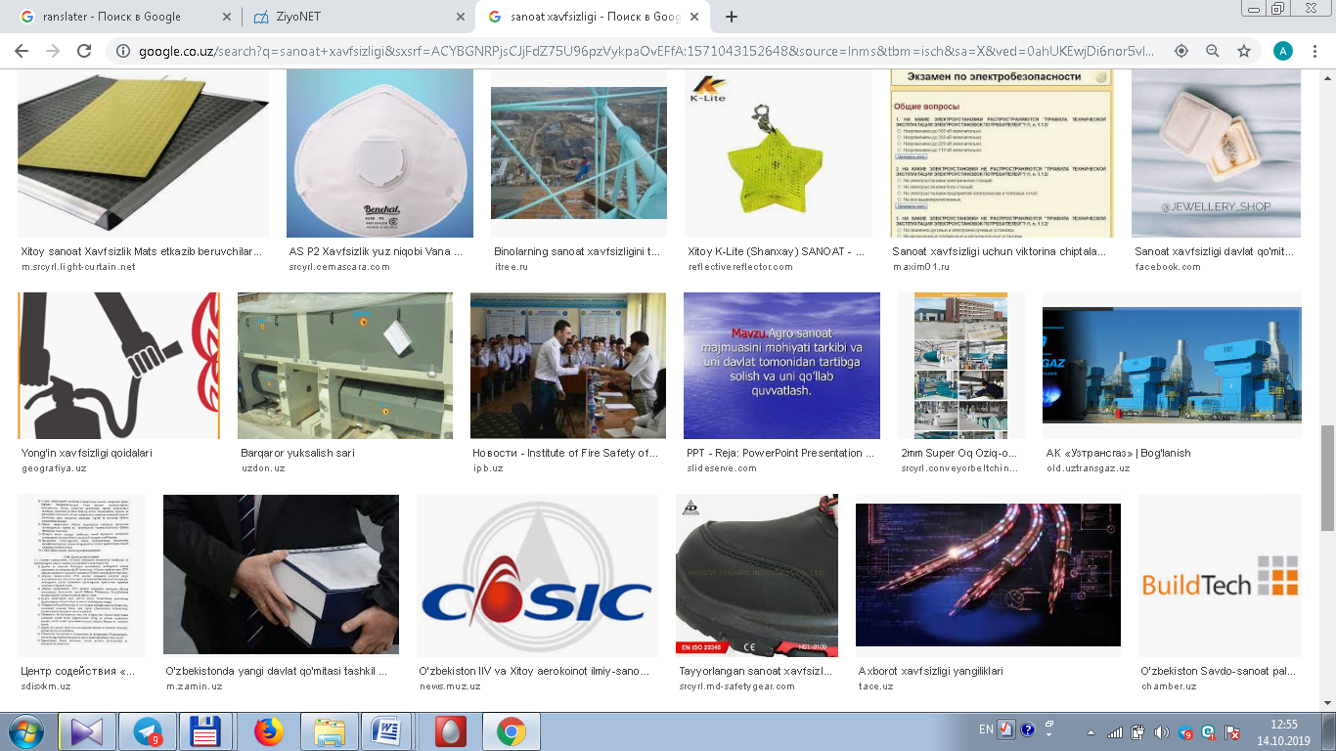
Хавфли саноат объектларини рўйхатдан ўтқазиш
Давлат рестрида саноатда хавфли объектларда объектларда норматив хужжатлар регистрациялаш. Саноат хавфсизлиги объетларини тегишли кретерияларни караб саноатда хавфсиз объектларини критериялаштириш. Давлат реестрида объектларни регистрациялаш, саноатда хавфли объектларда эксплуацациялаш, корхоналарга талаблар.

Slide 9
Хавфли ишлаб чиқариш объектини қуриш, кенгайтириш, қайта қуриш, техник жиҳатдан қайта жиҳозлаш, консервациялаш ва тугатиш жараёнида лойиҳа ҳужжатларидан четга чиқишларга йўл қўйилмайди. Хавфли ишлаб чиқариш объектини қуриш, кенгайтириш, қайта қуриш, техник жиҳатдан қайта жиҳозлаш, консервациялаш ва тугатишга доир лойиҳа ҳужжатларини ўзгартириш саноат хавфсизлиги экспертизасидан ўтказилиши керак. Лойиҳа ҳужжатларини ишлаб чиққан ташкилотлар хавфли ишлаб чиқариш объектини қуриш, кенгайтириш, қайта қуриш, техник жиҳатдан қайта жиҳозлаш, консервациялаш ва тугатиш жараёнида белгиланган тартибда муаллифлик назоратини амалга оширади.

Slide 10
Хавфли ишлаб чиқариш объектини фойдаланишга қабул қилиб олиш белгиланган тартибда ўтказилади. Хавфли ишлаб чиқариш объектини фойдаланишга қабул қилиб олиш жараёнида хавфли ишлаб чиқариш объектининг лойиҳа ҳужжатларига мувофиқлиги, ташкилотнинг хавфли ишлаб чиқариш объектидан фойдаланишга ҳамда хавфли ишлаб чиқариш объектида авариянинг кенгайиб кетишига йўл қўймаслик ва унинг оқибатларини тугатиш бўйича ҳаракатларга тайёрлиги текширилади.

Slide 11
ЭЪТИБОРИНГИЗ УЧУН РАХМАТ!

